Slide 1

02
Sollin算法
实现最小生成树

Slide 2
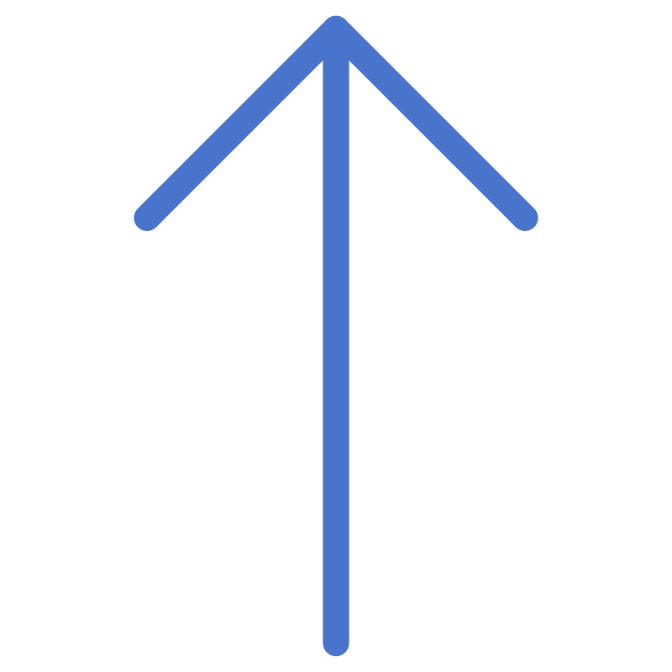
Sollin (Borůvka) 算法——并行处理的最小生成树构造
{A} {B} {C} {D} {E} {F} {G}
{A, B, D, F,} {C, E, G}
[初始状态]
每个顶点是一个组件
[每轮操作开始]
对每个组件找一条最短外边（连接其他组件）
（权重相同 → 按编号小优先）
[边选中]
将所有被选中的边加入MST
[合并组件]
通过选中的边合并组件（更新组件集合）
[重复以上过程]
直到所有顶点属于同一组件
[结束]
得到最小生成树（MST 完成）
A
C
A
C
7
11
7
B
7
B
11
5
5
4
4
5
4
9
10
9
10
D
15
E
D
15
E
6
12
6
12
8
6
8
8
F
13
F
13
G
G
{A, B, C, D, E, F, G}
A
C
7
B
11
4
5
9
10
10
D
15
E
6
12
8
F
13
G

Slide 3
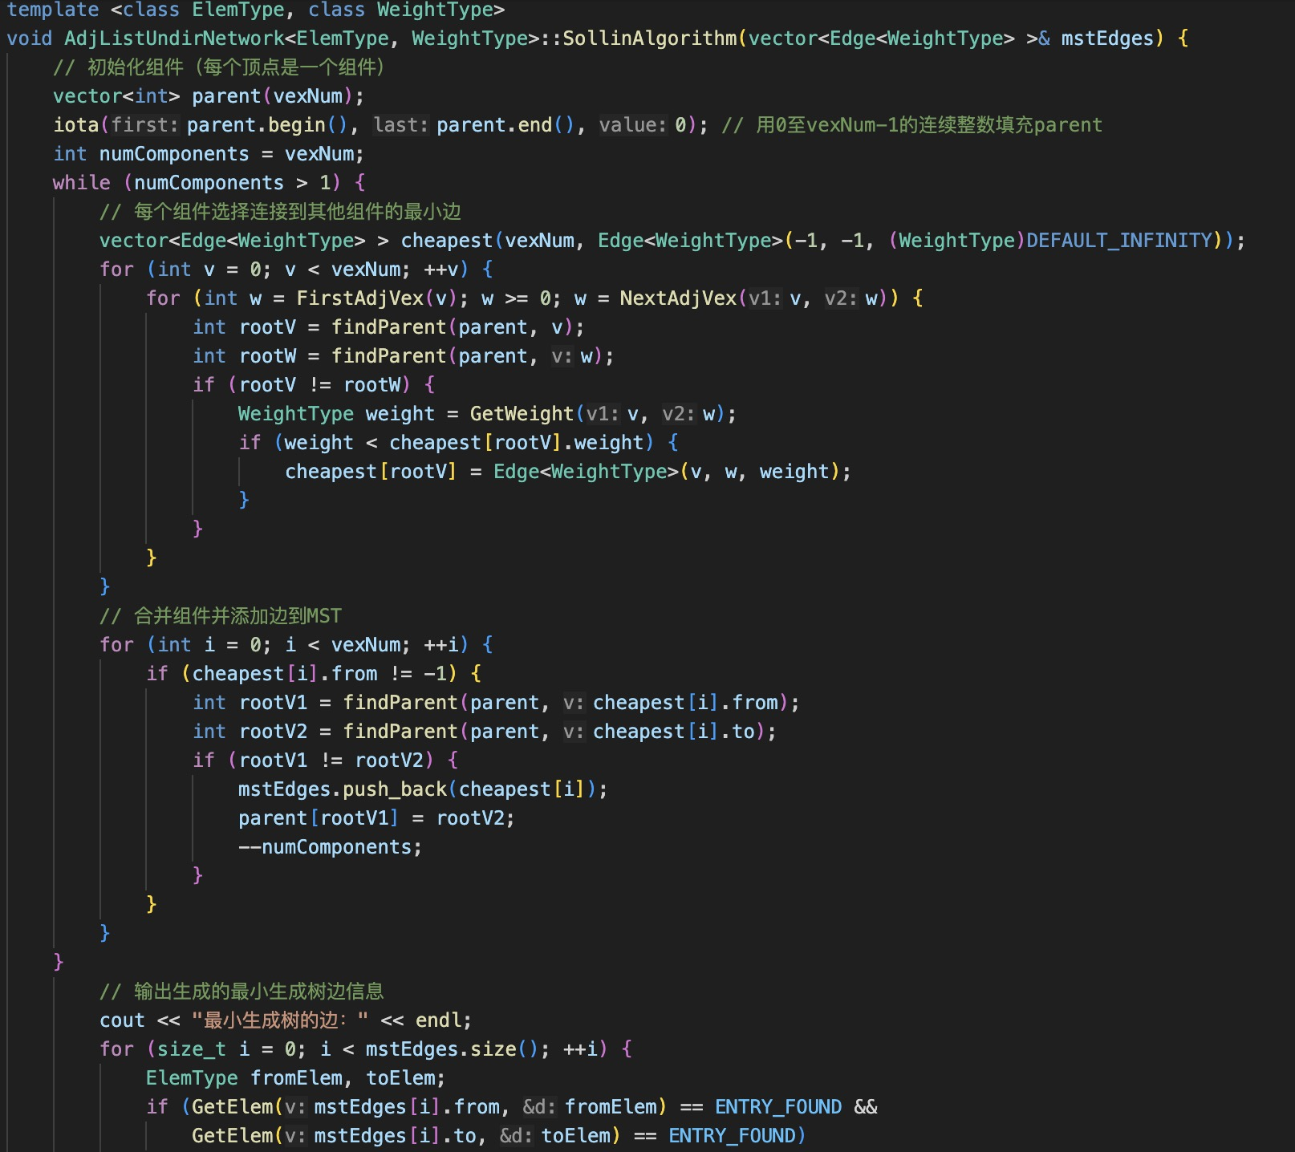
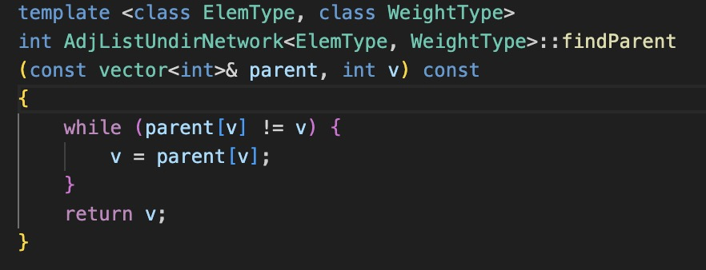
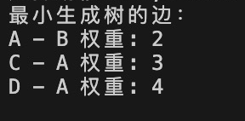
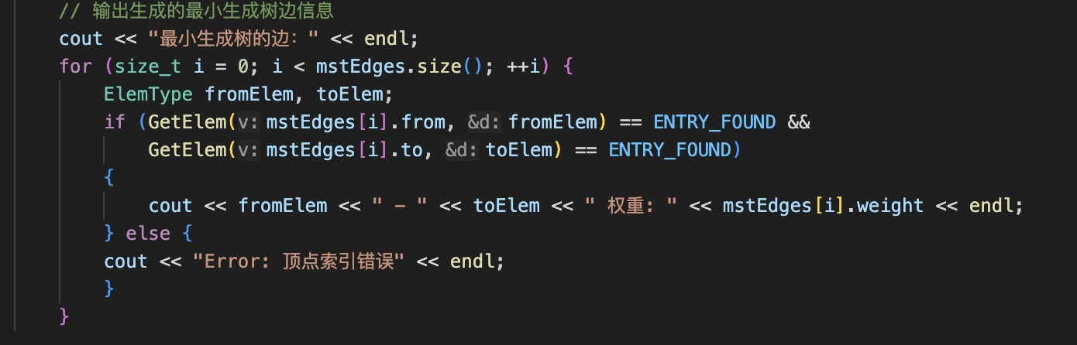
Sollin (Borůvka) 算法——并行处理的最小生成树构造

Slide 4
03
破圈法实现最小生成树

Slide 5


破圈法实现最小生成树
破圈法基理（两种方法）
判断是否有环
删权重最大的边
判断连通性
设G=<V, E, W>是无向连通带权图，C是G中任意一个圈，e’是C中带权最大的边，则G-e’中的最小生成树也是G中的最小生成树。
破圈法是“见圈破圈”，即如果看到图中有一个圈，就将这个圈的最大权边去掉一条，直至图中再无一圈为止。

Slide 6
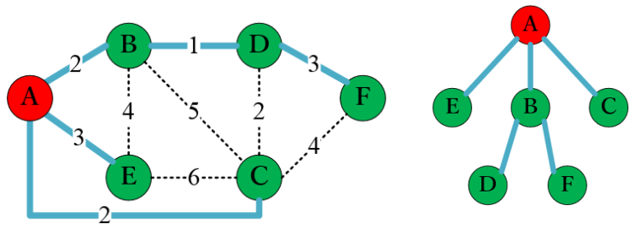
破圈法实现最小生成树
直接破圈（判断是否有环 见环破环）
HasCircle函数采用了DFS遍历和三色标记法的基本思想。具体实现即首先为每个节点标记“颜色” 0,1,2来区分不同顶点的访问状态，0=未访问, 1=访问中, 2=已访问。而后进行DFS遍历，如果在遍历过程中，我们访问到了一个正在访问中（color==1)的非父亲节点，即说明我们的遍历过程成环，如果当前孩子结点并非正在访问，则通过递归继续遍历。删除环中权值最大的边。
92%

Slide 7

破圈法实现最小生成树
间接破圈（判断连通性 反向Kruskal）
间接破圈法的核心在于判断图的连通性。首先将边的权值从大到小排序，依次删去最大边，如果删除后不影响其连通性，则可以直接删除权值次大的边；如果删除后连通性受到破坏，则恢复该边，去进行下一条边的删除。该循环的终止条件为当MST边数达到 V-1（V 是顶点数）。
我们的代码使用的是间接破圈法
92%

Slide 8
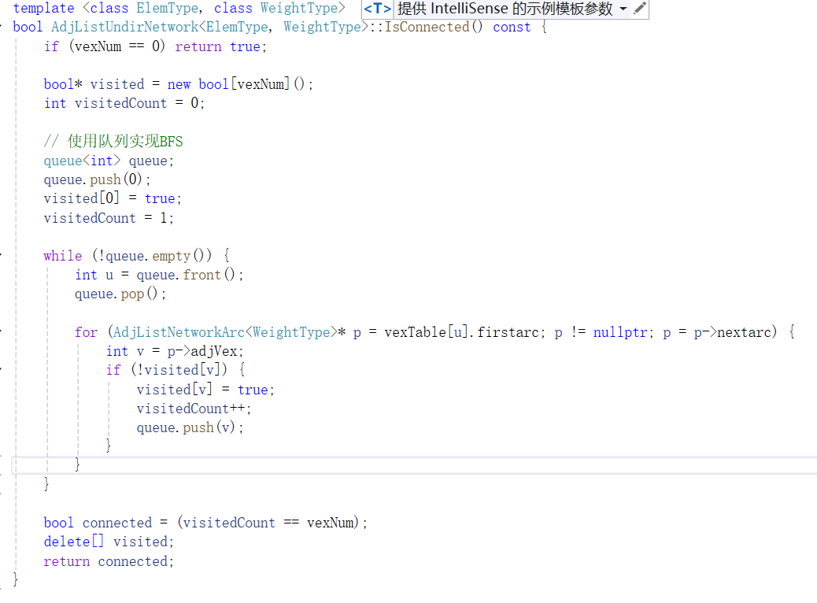
代码实现
IsConnected函数
visted数组记录顶点遍历情况
通过队列实现BFS
判断是否有顶点无法到达

Slide 9
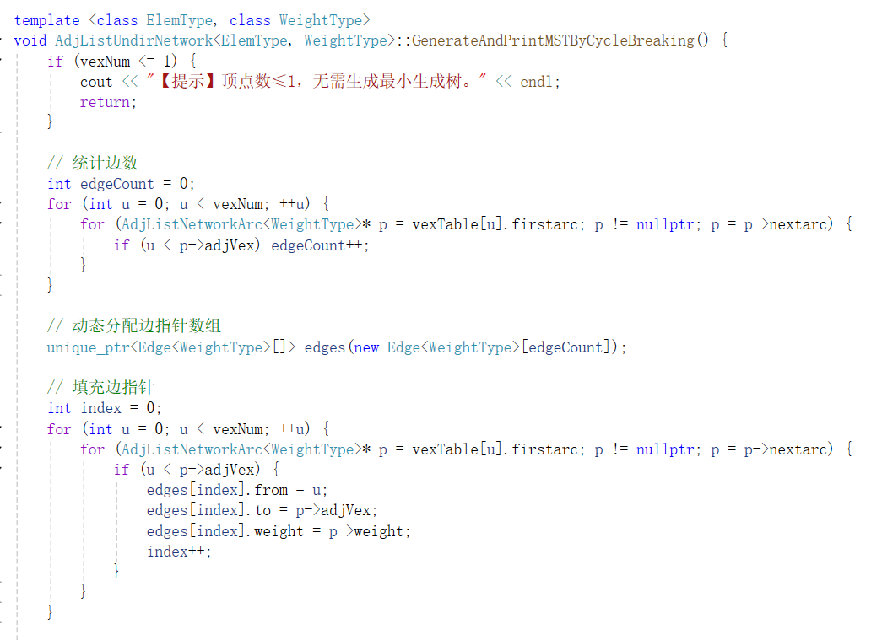
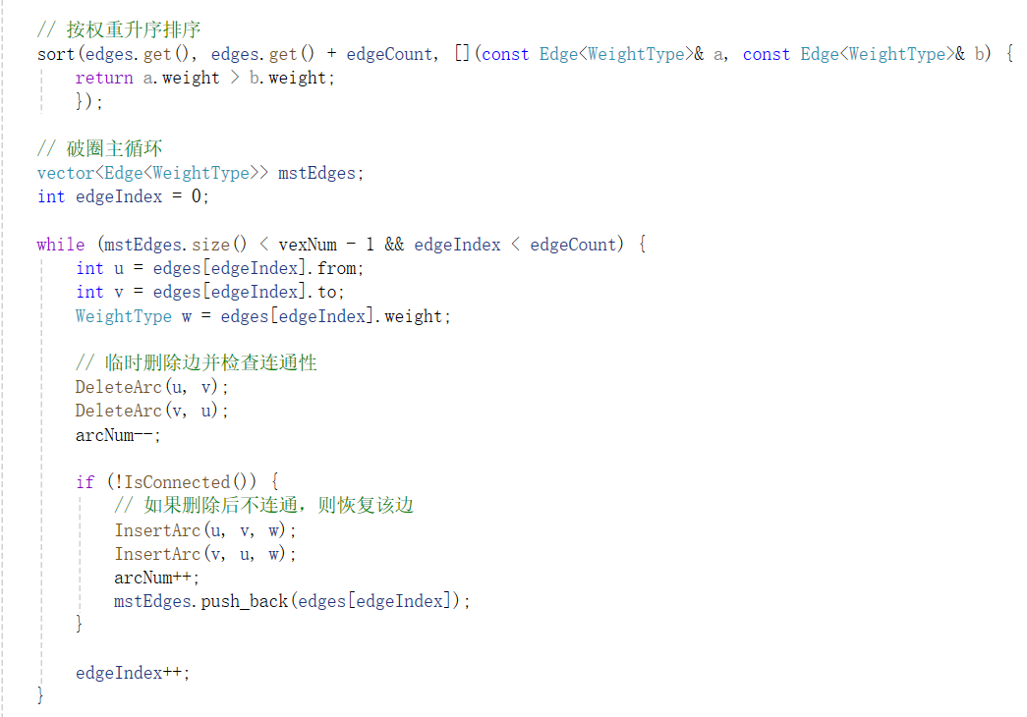
代码实现

Slide 10
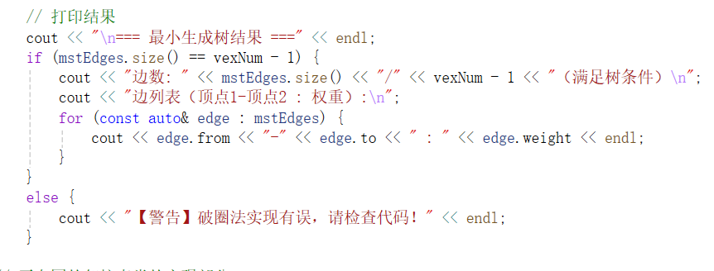
代码实现

Slide 11
求最小生成树的时间复杂度比较
算法名称 | 时间复杂度 | 核心思想 | 优点
Prim | O(E + V log V) （使用堆 + 邻接表） | 从一个点开始 扩展 MST | 适用于稠密图（边多）
Kruskal | O(E log E) （边排序 + 并查集） | 按边权从小到大选择，防止成环 | 实现简单，适用于稀疏图（边少）
Sollin（Borůvka） | O(E log V) | 每个组件选最短边，批量合并 | 并行性强，适合分布式处理
破圈法（Reverse-Delete） | O(E log E + E log V)（可达性检查） | 从大边开始删 保证图仍连通 | 概念简单，但实现慢，主要用于教学或验证

Slide 12
判断是否存在唯一的最小生成树
标记所有具有相同权值的边
(扫描每条边，若存在其他同权边则标记)
使用 Sollin 算法计算 MST得到 mstEdges
遍历 MST 的每一条边 ──► 判断该边是否被标记
F
MST唯一
T
① 移除该边后形成新的边集合
② 再次运行 Sollin 算法求新的 MST
③ 比较新 MST 与原 MST 的总权值
如果总权重相同，则说明存在可替代方案
→ MST 不唯一
若所有被标记边都没有导致权重相等的替代
→ MST 唯一

Slide 13
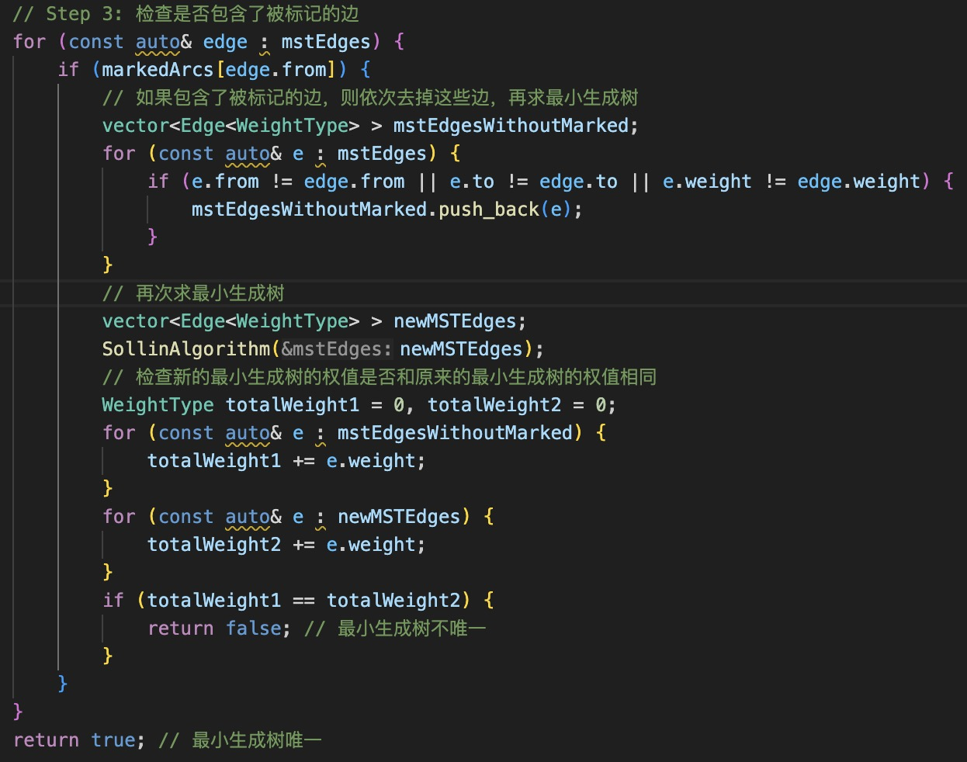
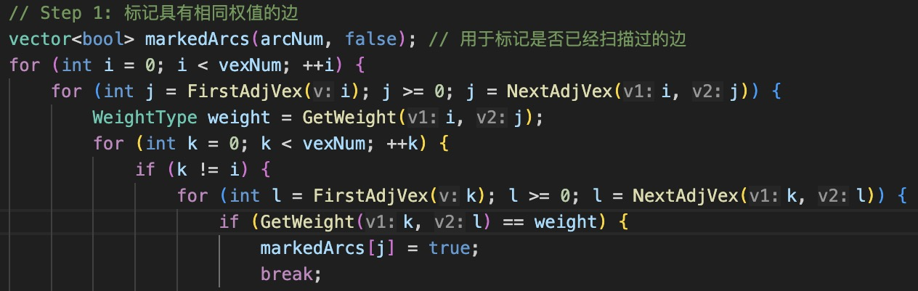
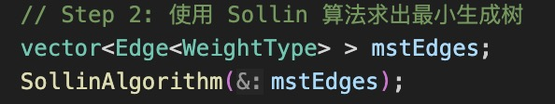
判断是否存在唯一的最小生成树

